Slide 1
Machine Learning -
Basic Principles & Practice
11. Complex Networks
机器学习 - 基础原理与实践
11. 复杂网络
Cong Li 李聪

Slide 2
Should You Still Remember
如果你还记得
Handwritten ZIP code recognition
手写邮政编码识别
Methods 方法 | Error rate 错误率
Nearest neighbor 最近邻 | 4.98%
Linear perceptron 线性感知器 | 8.52%
Perceptron – RBF 感知器 – 径向基函数核计算 | 4.43%
Perceptron – Polynomial 感知器 – 多项式核计算 | 4.24%

Slide 3
Nonlinear Classifier
非线性分类器
Nonlinear Classification 非线性分类
  Nonlinear classifiers or kernel methods outperform linear ones on the problem
  在这个问题上非线性分类器或核计算方法比线性方法强
General Purpose Methods 通用方法
  Those methods are relatively universally applicable 这些方法相对比较通用
    Lack of application-specific adaptation
    缺少针对特定应用的适应
  Perceptron + RBF kernel as an example
  以感知器和径向基核计算为例

Slide 4

Do You Still Remember?
你还记得吗？
  No assumption, no learning!
  无假设，不学习！
  Now where is the assumption?
  那么假设在哪里？

Slide 5
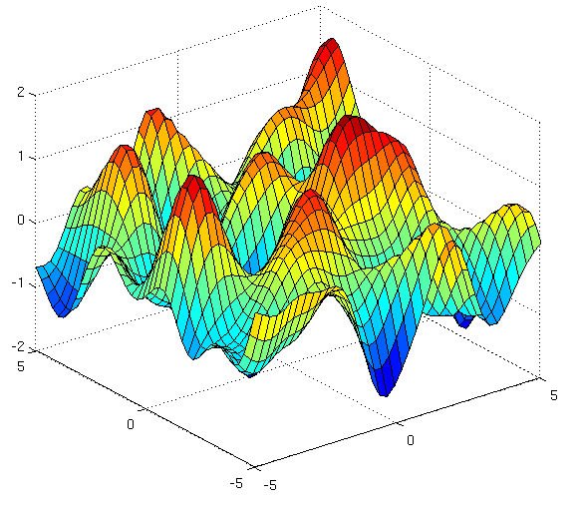



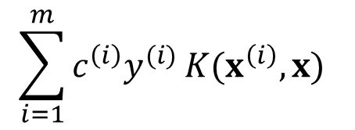


2D Example 两维的例子
$$x^{\left(i\right)},1$$
$$\sum_{i=1}^{m}{c^{\left(i\right)}y^{(i)}}K(x^{\left(i\right)},x)$$
$$c^{\left(i\right)}$$
$$+b$$
$$c^{\left(j\right)}$$
$$x^{\left(j\right)},−1$$
Something like an advanced version of nearest neighbor
如同最近邻的进阶版

Slide 6
Application Specific 特定应用
Adaptation 适应于
  To a specific type of applications
  某一类具体问题
    Leveraging their characteristics
    利用这类问题的特性
Less Universally Applicable
不那么通用
  Characteristics do not match 特性不匹配
Complex Neural Networks 复杂神经网络
  Flexible in adaptation 可灵活适应

Slide 7
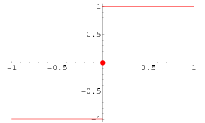


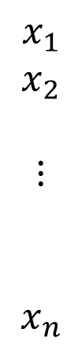
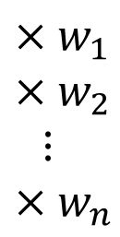


Perceptron as a Neuron
作为神经细胞的感知器
$$x_{1}$$
$$x_{2}$$
$$⋮$$
$$x_{n}$$
$${×w}_{1}$$
$${×w}_{2}$$
$$⋮$$
$${×w}_{n}$$
$$−b$$
$$w_{1}x_{1}+w_{2}x_{2}+…+w_{n}x_{n}$$
$$−(−b)$$
?
$$>0$$

Slide 8
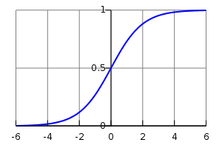



Logistic Regression as a Neuron
作为神经细胞的对数几率回归
$$x_{1}$$
$$x_{2}$$
$$⋮$$
$$x_{n}$$
$${×w}_{1}$$
$${×w}_{2}$$
$$⋮$$
$${×w}_{n}$$
$$−b$$
$$1$$
$$1+e^{−(}$$
$$w_{1}x_{1}+w_{2}x_{2}+…+w_{n}x_{n}$$
$$−(−b)$$
$$)$$

Slide 9
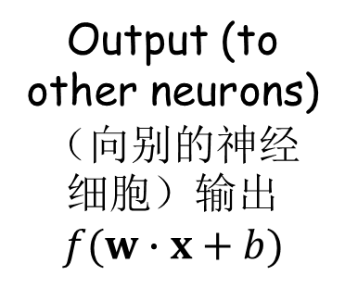
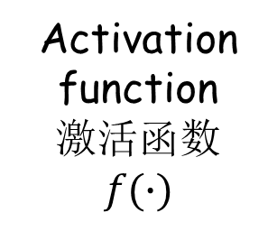

Common Neuron
通常的神经细胞
$$x_{1}$$
$$x_{2}$$
$$⋮$$
$$x_{n}$$
Bias
偏向
Output (to other neurons)
（向别的神经细胞）输出
$$f(w∙x+b)$$
$${×w}_{1}$$
$${×w}_{2}$$
$$⋮$$
$${×w}_{n}$$
Input (from other neurons)
（来自别的神经细胞的）输入
$$−b$$
Activation function
激活函数
$$f(∙)$$
Weights
权重
$$f($$
$$w_{1}x_{1}+w_{2}x_{2}+…+w_{n}x_{n}$$
$$−(−b)$$
$$)$$

Slide 10
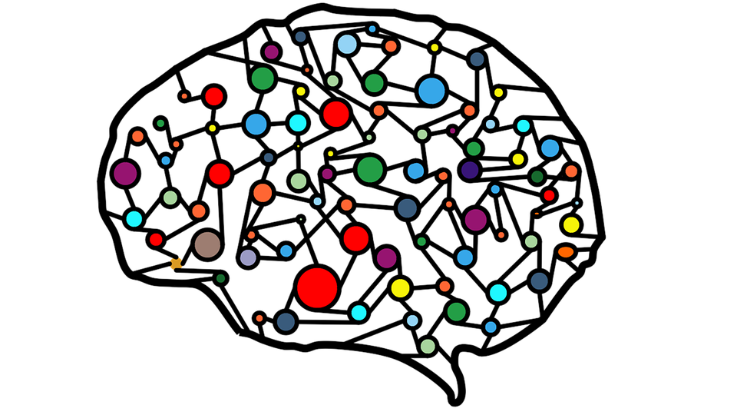
Complex Neural Network
复杂神经网络
Neurons connected together 互连的神经细胞
Different types of neurons: different numbers of input connection, different activation function
不同的神经细胞：不同的输入连接数，不同的激活函数

Slide 11
Complex Neural Network
复杂神经网络
Neurons connected together 互连的神经细胞
Complex structure of connection 复杂的连接结构

Slide 12
Complex Neural Network
复杂神经网络
Neurons connected together 互连的神经细胞
Flexible in adapting to specific applications
能够灵活适应于特定的应用

Slide 13
Handwritten ZIP Code Recognition 手写邮政编码识别
Input: 2D Image 输入：两维图像
  Motivation in a 2D processing
  两维处理的动机
    Previous methods taking an 1D vector
    以前的方法输入的都是一维向量
Handwritten Numbers 手写数字
  Strokes composed of local patterns
  由局部模式组合而成的笔画
  Motivation in construction of high level patterns from local patterns
  从局部模式中构建高层次模式的动机

Slide 14
Convolutional Neural Network
(CNN) 卷积神经网络
Complex Networks w/ Many Feed-Forward Layers 多层前向复杂网络
  Different types of neurons/layers
  多种不同的神经细胞/网络层
  Hierarchical construction of patterns
  逐层递进地构建模式
Commonly Used in 常用于
  Detecting/recognizing objects in images
  在图像中检测/识别物体

Slide 15

2D Operator 二维算子
3x3 weights 权重 + bias 偏向
Negative weight 负权重
Positive weight 正权重
Light, negative value
浅色，负值
Dark, positive value
深色，正值
3x3 image part
图像局部

Slide 16
2D Operator 二维算子
3x3 weights 权重 + bias 偏向
Multiple each pair of elements accordingly
对应元素相乘
Negative x negative → positive
负 x 负 → 正
x
3x3 image part
图像局部

Slide 17
2D Operator 二维算子
3x3 weights 权重 + bias 偏向
Multiple each pair of elements accordingly
对应元素相乘
Negative x negative → positive
负 x 负 → 正
x
3x3 image part
图像局部

Slide 18
2D Operator 二维算子
3x3 weights 权重 + bias 偏向
Multiple each pair of elements accordingly
对应元素相乘
Positive x positive → positive
正 x 正 → 正
x
3x3 image part
图像局部

Slide 19

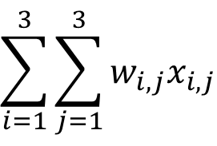
2D Operator 二维算子
3x3 weights 权重 + bias 偏向
Sum the 9 products together
把9个乘积加起来
Multiple each pair of elements accordingly
对应元素相乘
Then plus the bias
然后加上偏向
$$\sum_{i=1}^{3}{\sum_{j=1}^{3}{w_{i,j}x_{i,j}}}$$
$$+b$$
Here a quite large positive number
这里和是个很大的正数
3x3 image part
图像局部

Slide 20
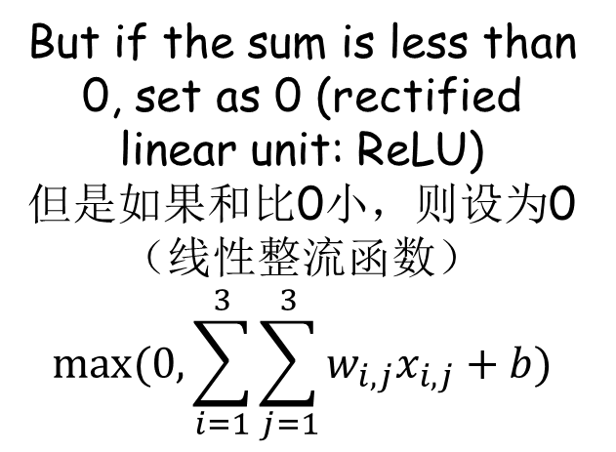
2D Operator 二维算子
3x3 weights 权重 + bias 偏向
But if the sum is less than 0, set as 0 (rectified linear unit: ReLU)
但是如果和比0小，则设为0（线性整流函数）
$$max⁡(0,\sum_{i=1}^{3}{\sum_{j=1}^{3}{w_{i,j}x_{i,j}}}+b)$$
Multiple each pair of elements accordingly
对应元素相乘
Here a quite large positive number is output
这里输出是一个很大的正数
3x3 image part
图像局部

Slide 21

2D Operator 二维算子
3x3 weights 权重 + bias 偏向
Negative x positive → negative
负 x 正 → 负
x
Another image part
另一个图像局部

Slide 22
2D Operator 二维算子
3x3 weights 权重 + bias 偏向
Negative x positive → negative
负 x 正 → 负
x
Another image part
另一个图像局部

Slide 23
2D Operator 二维算子
3x3 weights 权重 + bias 偏向
Positive x negative → negative
正 x 负 → 负
x
Another image part
另一个图像局部

Slide 24
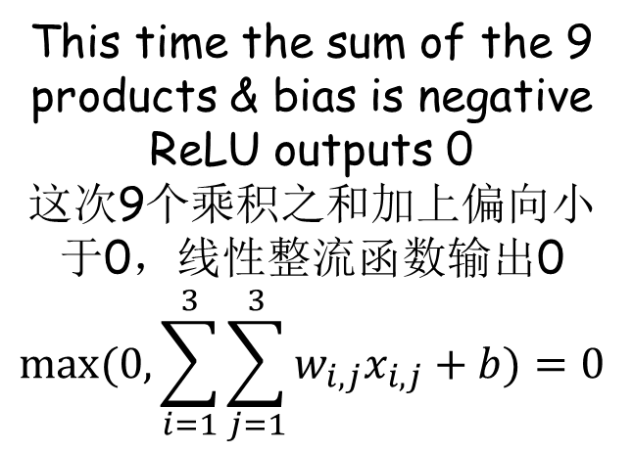
2D Operator 二维算子
3x3 weights 权重 + bias 偏向
This time the sum of the 9 products & bias is negative
ReLU outputs 0
这次9个乘积之和加上偏向小于0，线性整流函数输出0
$$max⁡(0,\sum_{i=1}^{3}{\sum_{j=1}^{3}{w_{i,j}x_{i,j}}}+b)=0$$
x
Another image part
另一个图像局部

Slide 25
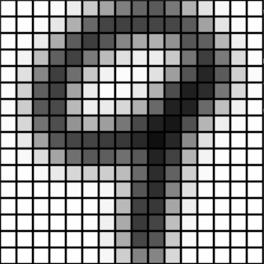
2D Operator 二维算子
3x3 weights 权重 + bias 偏向
Good match
很好的匹配
Positive output
正值输出

Slide 26
2D Operator 二维算子
3x3 weights 权重 + bias 偏向
Bad match
不佳的匹配
0 output
输出0

Slide 27
2D Operator 二维算子
We hope to learn many different operators
我们希望能够学习到不同的算子
Each corresponds to certain local pattern
每一个对应于某种局部模式
…

Slide 28
Convolution 卷积
14x14
16x16

Slide 29
Convolution 卷积
14x14
16x16

Slide 30
Convolution 卷积
14x14
16x16

Slide 31
Convolution 卷积
Operator moves horizontally
算子水平移动
14x14
16x16

Slide 32
Convolution 卷积
14x14
16x16

Slide 33
Convolution 卷积
Operator moves vertically
算子纵向移动
14x14
16x16

Slide 34
Convolution 卷积
Operator scans over the 2D array
算子扫过两维数组
This is called convolution
这叫做卷积
14x14
16x16
Spatial ‘strength’ of the local pattern
局部模式在不同位置的“强度”

Slide 35
Convolution 卷积
2nd operator
第二个算子
14x14
16x16

Slide 36
Convolution 卷积
14x14
16x16

Slide 37
Convolution 卷积
14x14
16x16

Slide 38
Convolution 卷积
3rd operator
第三个算子
14x14
16x16

Slide 39
Convolution 卷积
14x14
16x16

Slide 40
Convolution 卷积
14x14
16x16

Slide 41
Convolution 卷积
‘Strengths’ of different local patterns
不同局部模式的“强度”
…
…
14x14
16x16

Slide 42
Tensor Operator 张量算子
3x3xk weights 权重
Multiply accordingly, sum the products, activate through ReLU
对应位置相乘，把积加起来，进行线性整流
x
…
…
…
…
Extract high level patterns from local pattern strength map
从局部模式强度图中抽取高层次模式
…
14x14
12x12

Slide 43
Tensor Operator 张量算子
3x3xk weights 权重
x
…
…
…
…
…
14x14
12x12

Slide 44
Tensor Operator 张量算子
3x3xk weights 权重
Convolution w/ a tensor
用张量进行卷积
x
…
…
…
…
…
14x14
12x12

Slide 45
Tensor Operator 张量算子
Convolution w/ multiple tensor operators
进行多个张量算子卷积
…
…
…
…
14x14
12x12

Slide 46
Pooling 积聚
2x2 max pooling 最大值积聚
Take the maximum value between the 4
取4个中的最大值
6x6
12x12
Down-sample the pattern map: reduce dimensionality
模式图降采样：降低维度

Slide 47
Pooling 积聚
2x2 max pooling 最大值积聚
Move horizontally w/o overlapping
不重叠地横向移动
6x6
12x12

Slide 48
Pooling 积聚
2x2 max pooling 最大值积聚
Move vertically w/o overlapping
不重叠地纵向移动
6x6
12x12
No weights: not to be learned
没有权重：不需要进行学习

Slide 49
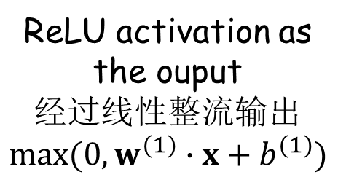
Fully-Connected Layer 全连通层
Input 输入
Output 输出
ReLU activation as the ouput
经过线性整流输出
$$max⁡(0,w^{(1)}∙x+b^{(1)})$$
…
…
…
Each output neuron has its weights & bias
每个输出神经细胞有自己的权重和偏向

Slide 50

Fully-Connected Layer 全连通层
Input 输入
Output 输出
$$max⁡(0,w^{(2)}∙x+b^{(2)})$$
…
…
…
Each input neuron is connected w/ each output neuron
每个输入神经细胞都和每个输出神经细胞相连

Slide 51

Fully-Connected Layer 全连通层
Input 输入
Output 输出
…
…
…
$$max⁡(0,w^{(k)}∙x+b^{(k)})$$
So-called ‘fully-connected layer’, sometimes ‘dense layer’
所谓全连通层，有时又称密集层

Slide 52
Softmax Layer 指数归一化层
Input 输入
Output 输出
…
…
…
Similar to a fully-connected layer, but the output is different
和全连通层类似，但输出不同

Slide 53



Softmax Layer 指数归一化层
Input 输入
Output 输出
$$g^{(1)}=e^{−{(w}^{\left(1\right)}∙x+b^{\left(1\right)})}$$
$$g^{(2)}=e^{−{(w}^{\left(2\right)}∙x+b^{\left(2\right)})}$$
…
…
…
…
$$g^{(k)}=e^{−(w^{\left(k\right)}∙x+b^{\left(k\right)})}$$
First apply a negative exponential function
首先应用一个负指数函数

Slide 54
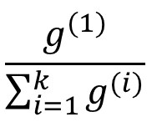
Softmax Layer 指数归一化层
Input 输入
Output 输出
$$\frac{g^{(1)}}{\sum_{i=1}^{k}{g^{(i)}}}$$
$$g^{(1)}=e^{−{(w}^{\left(1\right)}∙x+b^{\left(1\right)})}$$
$$g^{(2)}=e^{−{(w}^{\left(2\right)}∙x+b^{\left(2\right)})}$$
…
…
…
…
$$g^{(k)}=e^{−(w^{\left(k\right)}∙x+b^{\left(k\right)})}$$
Normalize their sum to 1
将它们之和归一化为1

Slide 55
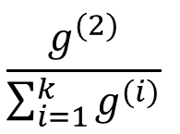
Softmax Layer 指数归一化层
Input 输入
Output 输出
$$\frac{g^{(1)}}{\sum_{i=1}^{k}{g^{(i)}}}$$
$$g^{(1)}=e^{−{(w}^{\left(1\right)}∙x+b^{\left(1\right)})}$$
$$\frac{g^{(2)}}{\sum_{i=1}^{k}{g^{(i)}}}$$
$$g^{(2)}=e^{−{(w}^{\left(2\right)}∙x+b^{\left(2\right)})}$$
…
…
…
…
$$g^{(k)}=e^{−(w^{\left(k\right)}∙x+b^{\left(k\right)})}$$
One may regard the output as a probability value (recall the alternative margin)
可以把输出看成一个概率值（回忆一下别样的间距）

Slide 56
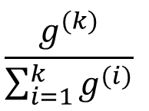
Softmax Layer 指数归一化层
Input 输入
Output 输出
$$\frac{g^{(1)}}{\sum_{i=1}^{k}{g^{(i)}}}$$
$$g^{(1)}=e^{−{(w}^{\left(1\right)}∙x+b^{\left(1\right)})}$$
$$\frac{g^{(2)}}{\sum_{i=1}^{k}{g^{(i)}}}$$
$$g^{(2)}=e^{−{(w}^{\left(2\right)}∙x+b^{\left(2\right)})}$$
…
…
…
…
…
$$g^{(k)}=e^{−(w^{\left(k\right)}∙x+b^{\left(k\right)})}$$
$$\frac{g^{(k)}}{\sum_{i=1}^{k}{g^{(i)}}}$$
Typically the last layer: each neuron corresponds to a class label
通常是最后一层：每个神经细胞对应与一个类别

Slide 57
CNN for USPS
用于USPS的卷积神经网络
3x3 convolution
卷积
14x14
16x16

Slide 58
CNN for USPS
用于USPS的卷积神经网络
32 convolution operations
32个卷积操作
3x3x32 convolution
卷积
14x14x32
12x12
14x14
16x16

Slide 59
CNN for USPS
用于USPS的卷积神经网络
64 convolution operations
64个卷积操作
2x2 max pooling
最大值积聚
12x12x64
14x14x32
12x12
14x14
16x16
6x6x64=2304

Slide 60
CNN for USPS
用于USPS的卷积神经网络
Fully-connected
全连通
Softmax
指数归一化
12x12x64
0~9
14x14x32
12x12
14x14
16x16
128
2304

Slide 61
CNN for USPS
用于USPS的卷积神经网络
Fully-connected
全连通
Application-specific: considering hand-written ZIP code image characteristics
特定应用：考虑了手写邮政编码图像特性
Convolution卷积
Pooling
积聚
Convolution卷积
Softmax
指数归一化
12x12x64
0~9
14x14x32
12x12
14x14
16x16
128
2304

Slide 62
CNN for USPS
用于USPS的卷积神经网络
Fully-connected
全连通
General-purpose 通用
Convolution卷积
Pooling
积聚
Convolution卷积
Softmax
指数归一化
12x12x64
0~9
14x14x32
12x12
14x14
16x16
128
2304

Slide 63
CNN Training 训练卷积神经网络
Similar to Logistic Regression
和对数几率回归类似
  Minimize the loss (MLE); recall the alternative margin 损失最小化（极大似然估计）；回忆一下别样的间距
    Gradient descent 梯度下降
But It Is More Complicated
但它更复杂
  Needs many additional tricks
  需要很多额外技巧

Slide 64


Gradient calculation 梯度计算
Fully-connected
全连通
Convolution卷积
Pooling
积聚
Convolution卷积
Softmax
指数归一化
12x12x64
0~9
14x14x32
12x12
14x14
16x16
128
2304
$$x^{(i)},y^{(i)}$$
$$−log⁡P{(y}^{\left(i\right)}|x^{\left(i\right)})$$
Forward calculation of loss
前向计算损失

Slide 65




Gradient calculation 梯度计算
Fully-connected
全连通
Convolution卷积
Pooling
积聚
Convolution卷积
Softmax
指数归一化
$$∆w,∆b$$
$$∆w,∆b$$
$$∆w,∆b$$
$$∆w,∆b$$
12x12x64
0~9
14x14x32
12x12
14x14
16x16
128
2304
Back-propagation of gradient
梯度方向传播

Slide 66
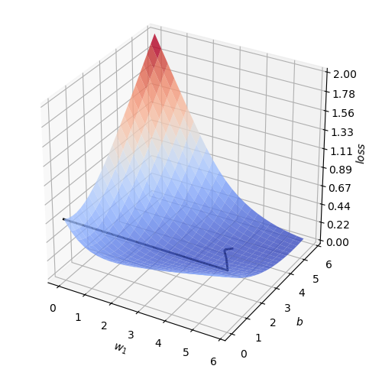
Should You Still Remember
如果你还记得
Gradient descent in logistic regression
对数几率回归中的梯度下降
It works because there is only 1 local minimum
它能成功，因为那里只有一个局部最小值

Slide 67
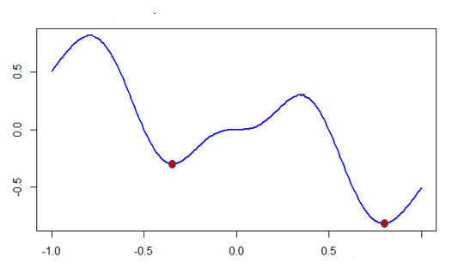
Trap 陷阱
In CNN training, there are many local minima
在卷积神经网络的训练中，存在很多局部最优
Trivial gradient descent will likely be trapped in a local minimum
which is much worse than the global minimum
平凡的梯度下降很容易陷入一个比全局最小差很多的局部最小
Global minimum
全局最优
Trapped in
local minimum
陷入局部最优

Slide 68
Stochastic Gradient Descent
随机梯度下降
Many heuristics 很多试探式的方法
Randomly shuffle the training data
随机打乱训练数据的顺序
Each time take a small batch of data samples for gradient descent
每次取一小批数据进行梯度下降
Also incorporate other tricks, e.g., momentum, learning rate decay
还加入了其他的技巧，例如惯性和学习速度的衰减
We are not going through all the details,
but just taking an informed idea
我们不关注所有的细节了，只作一个简单的了解

Slide 69

Practice 11.1 实践11.1
Practice time: try the convolutional neural network on handwritten ZIP code recognition
实践时刻：尝试用卷积神经网络进行手写邮政编码识别
How does it perform? 它的表现如何？

Slide 70
Dropout 信息遗失
Fully-connected
全连通
Softmax
指数归一化
Part of a complex network
复杂网络中的一部分

Slide 71
Dropout 信息遗失
Fully-connected
全连通
Softmax
指数归一化
In training, in the middle layer, randomly disable 50% of the neurons
在训练时，在中间层随机禁用50%的神经细胞

Slide 72
Dropout 信息遗失
Fully-connected
全连通
Softmax
指数归一化
Forward calculation of loss
前向计算损失

Slide 73
Dropout 信息遗失
Fully-connected
全连通
Softmax
指数归一化
Back-propagation of gradient
梯度反向传播

Slide 74
Dropout 信息遗失
Fully-connected
全连通
Softmax
指数归一化
In a new batch, again randomly disable 50% of the neurons
在新的一批，再度随机禁用50%的神经细胞

Slide 75
Dropout 信息遗失
Fully-connected
全连通
Softmax
指数归一化
Forward calculation of loss
前向计算损失

Slide 76
Dropout 信息遗失
Fully-connected
全连通
Softmax
指数归一化
Back-propagation of gradient
梯度反向传播

Slide 77
Dropout 信息遗失
Fully-connected
全连通
Softmax
指数归一化
Restore all the neurons after finishing training
训练结束后恢复所有的神经细胞

Slide 78
Dropout 信息遗失
Fully-connected
全连通
Softmax
指数归一化
However, for each neuron in the last layer, the connection number changes from 2 to 4
然而，对最后一层的神经细胞而言，连接数从2变到4

Slide 79
Dropout 信息遗失
Fully-connected
全连通
Softmax
指数归一化
Therefore we need to scale the weights down by half 所以我们需要把权重减半

Slide 80
Why to Use Dropout
为什么要用信息遗失
Complex Networks 复杂网络
  Strong classification capability
  分类能力很强
    Likely to overfit 容易过度拟合
Dropout 信息遗失
  Implicitly create different learning algorithm instances
  隐式地构造出不同的学习实例
  Ensemble learning 合奏学习
    Wash out unluckiness 消除坏运气

Slide 81
Practice 11.2 实践11.2
Practice time: try convolutional neural network w/ dropout on handwritten ZIP code recognition
实践时刻：尝试用信息遗失卷积神经网络进行手写邮政编码识别
How does it perform? 它的表现如何？

Slide 82
Results 结果
Methods 方法 | Error rate 错误率
Nearest neighbor 最近邻 | 4.98%
Linear perceptron 线性感知器 | 8.52%
Perceptron – RBF 感知器 – 径向基函数核计算 | 4.43%
Perceptron – Polynomial 感知器 – 多项式核计算 | 4.24%
CNN 卷积神经网络 | 3.64%
CNN w/ dropout 带信息遗失的卷积神经网络 | 3.29%

Slide 83
The End

